Slide 1
动态规划选讲
JLU – WNJXYK
2018年8月5日

Slide 2
动态规划介绍
Introduction

Slide 3
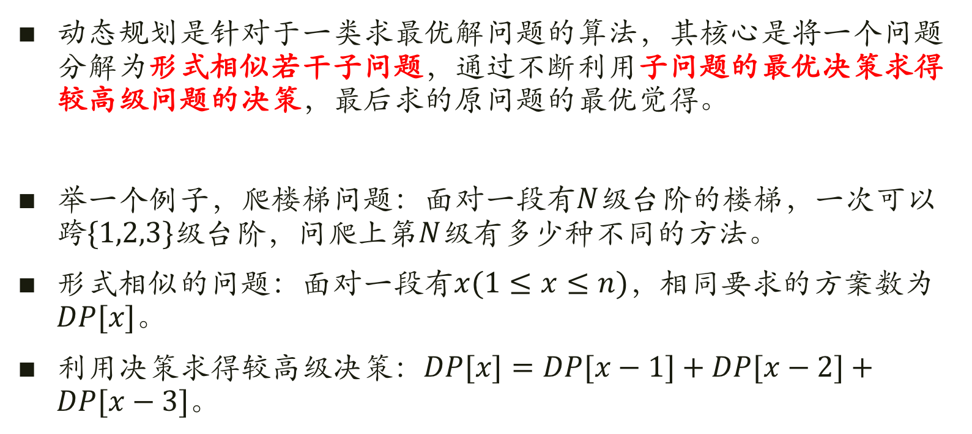
动态规划
动态规划是针对于一类求最优解问题的算法，其核心是将一个问题分解为形式相似若干子问题，通过不断利用子问题的最优决策求得较高级问题的决策，最后求的原问题的最优觉得。
举一个例子，爬楼梯问题：面对一段有$N$级台阶的楼梯，一次可以跨$\{1,2,3\}$级台阶，问爬上第$N$级有多少种不同的方法。
形式相似的问题：面对一段有$x(1≤x≤n)$，相同要求的方案数为$DP[x]$。
利用决策求得较高级决策：$DP[x]=DP[x−1]+DP[x−2]+DP[x−3]$。

Slide 4
DP问题的三个要素
具有相同子问题：问题能够分解出几个子问题，并且能够通过这些子问题的答案来解决这个原问题。
满足最优化原理(最优子结构) ：一个最优决策的子决策也是最优的。
无后效性：每一个问题的决策，不能够对解决其它未来的问题产生影响。往往通过设计状态表示来消除决策的后效性。

Slide 5
解题步骤
确定子问题
确定问题的状态表示
推导状态转移方程
优化状态表示与状态转移
确定初始状态与边界条件
实现！

Slide 6
如何学习动态规划
熟悉经典动态规划模型
了解动态规划类型
递推、树形、状态压缩、插头
了解相关动态规划优化
不断练习提升技能熟练度，努力提升人类智慧

Slide 7
经典动态规划例题
Classical Dynamic Programming Problem

Slide 8
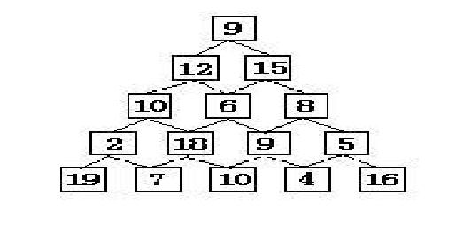
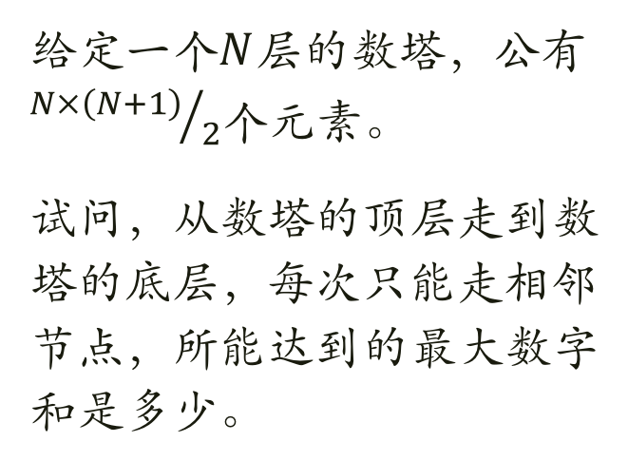
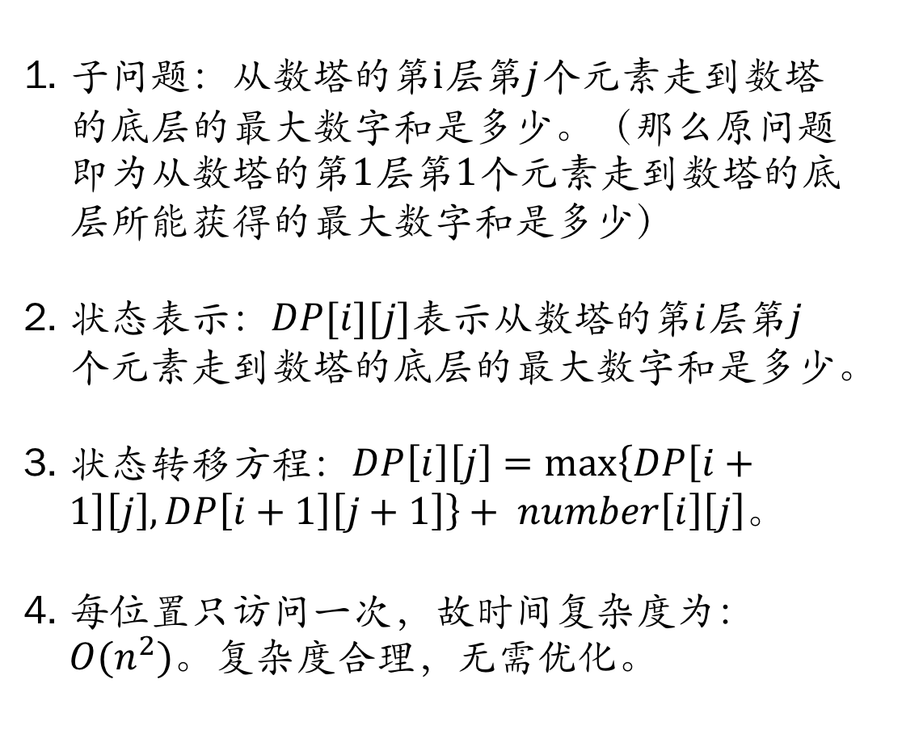
数塔问题
子问题：从数塔的第$i$层第$j$个元素走到数塔的底层的最大数字和是多少。（那么原问题即为从数塔的第$1$层第$1$个元素走到数塔的底层所能获得的最大数字和是多少）
状态表示：$DP[i][j]$表示从数塔的第$i$层第$j$个元素走到数塔的底层的最大数字和是多少。
状态转移方程：$DP\left[i\right]\left[j\right]=\max\left\{DP\left[i+1\right]\left[j\right], DP\left[i+1\right]\left[j+1\right]\right\}+ number\left[i\right]\left[j\right]$。
每位置只访问一次，故时间复杂度为：$O(n^{2})$。复杂度合理，无需优化。
给定一个$N$层的数塔，公有${N×\left(N+1\right)}/2$个元素。
试问，从数塔的顶层走到数塔的底层，每次只能走相邻节点，所能达到的最大数字和是多少。
http://acm.hdu.edu.cn/showproblem.php?pid=2084

Slide 9
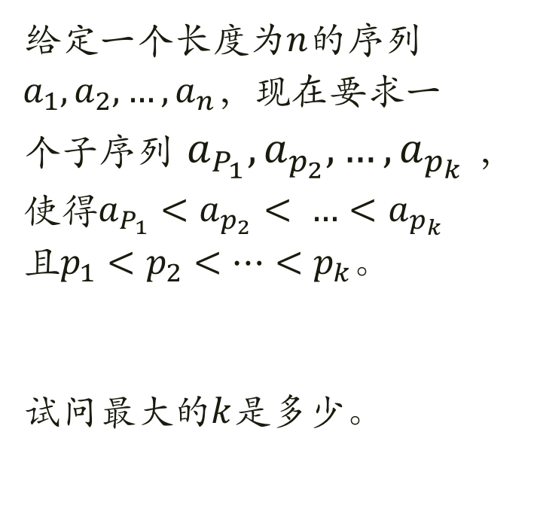
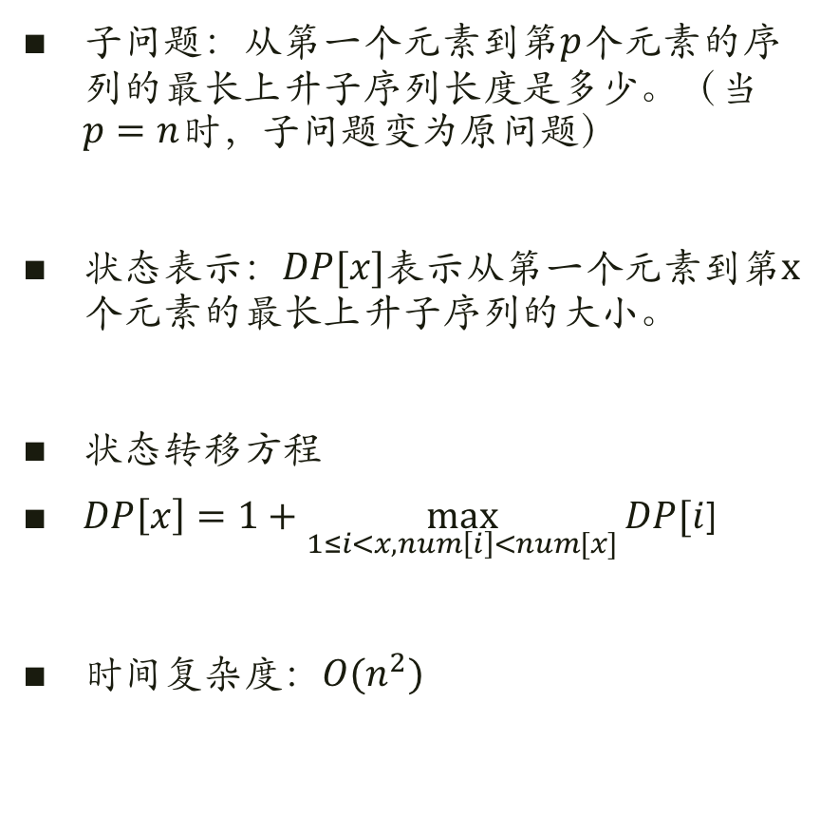
最长上升子序列
子问题：从第一个元素到第$p$个元素的序列的最长上升子序列长度是多少。（当$p=n$时，子问题变为原问题）
状态表示：$DP[x]$表示从第一个元素到第$x$个元素的最长上升子序列的大小。
状态转移方程
$DP\left[x\right]=1+\max_{1≤i<x, num\left[i\right]<num[x]}{DP[i}$]
时间复杂度：$O(n^{2})$
给定一个长度为$n$的序列$a_{1}, a_{2}, …, a_{n}$，现在要求一个子序列$a_{P_{1}},a_{p_{2}}, …, a_{p_{k}}$，使得$a_{P_{1}}<a_{p_{2}}< …<a_{p_{k}}$且$p_{1}<p_{2}<…<p_{k}$。
试问最大的$k$是多少。
http://acm.hdu.edu.cn/showproblem.php?pid=1950

Slide 10
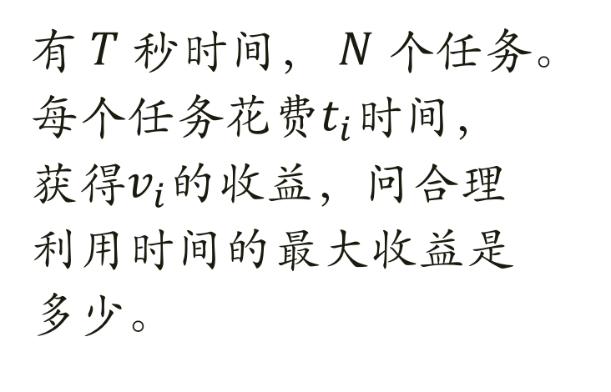
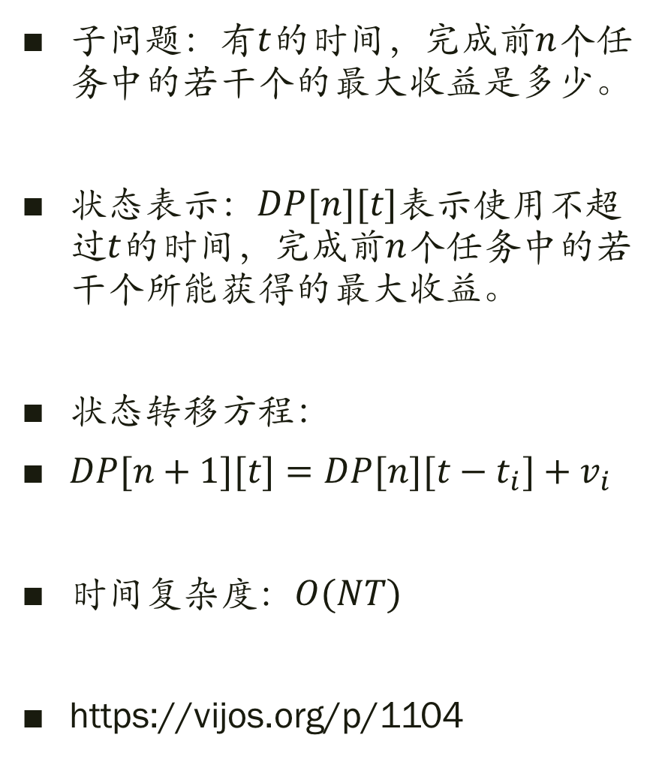
采药问题
子问题：有$t$的时间，完成前$n$个任务中的若干个的最大收益是多少。
状态表示：$DP[n][t]$表示使用不超过$t$的时间，完成前$n$个任务中的若干个所能获得的最大收益。
状态转移方程：
$DP[n+1][t]=DP[n][t−t_{i}]+v_{i}$
时间复杂度：$O(NT)$
https://vijos.org/p/1104
有$T$秒时间，$N$个任务。每个任务花费$t_{i}$时间，获得$v_{i}$的收益，问合理利用时间的最大收益是多少。

Slide 11
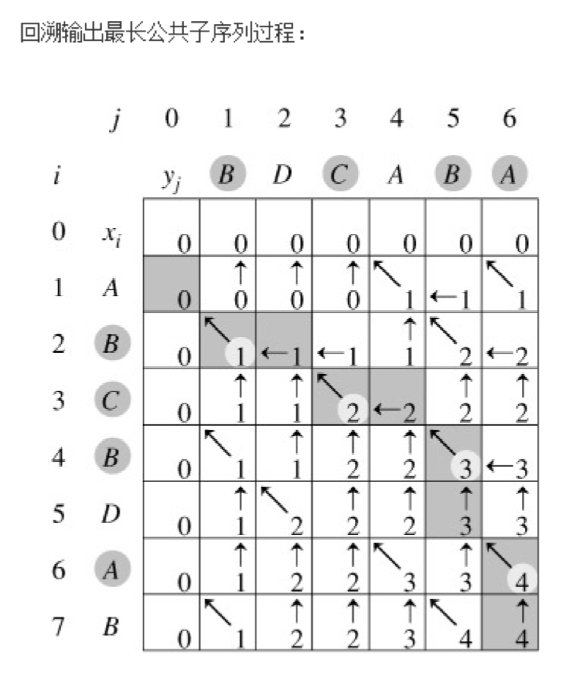


最长公共子序列
子问题：两个字符串的前缀$A_{1…p},B_{1…q}$的最长公共子串长度是多少。
状态表示：DP[p][q]表示两个字符串的前缀$A_{1…p},B_{1…q}$的最长公共子串长度。
状态转移方程：
$DP[i][j]=max⁡\{DP[i−1][j], DP[i][j−1], DP[i−1][j−1] + [A[i]==B[j]]\}$
时间复杂度：$O(nm)$
http://www.joyoi.cn/problem/tyvj-1050
给定两个长度分别为$n,m$的字符串$A, B$，问这两个字符串的最长公共子序列的长度是多少。
例如： abccd与aecd的最长公共子序列为acd，长度为3

Slide 12
区间动态规划

Slide 13
区间动态规划特点
原问题是询问一个区间上的某种最优决策。
某个区间的最优值可以由几个子区间的最优值合并得到。
区间可以不断地划分一直到划分为一个单点区间，可以立即获得答案，然后我们就可以通过枚举一个区间如何分解成子区间合并他们的最优值，然后自下而上合并区间最优决策进行动态规划。

Slide 14
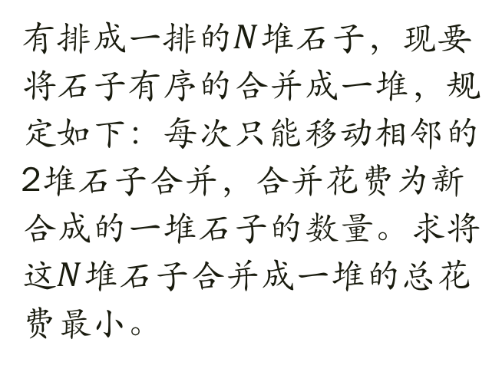
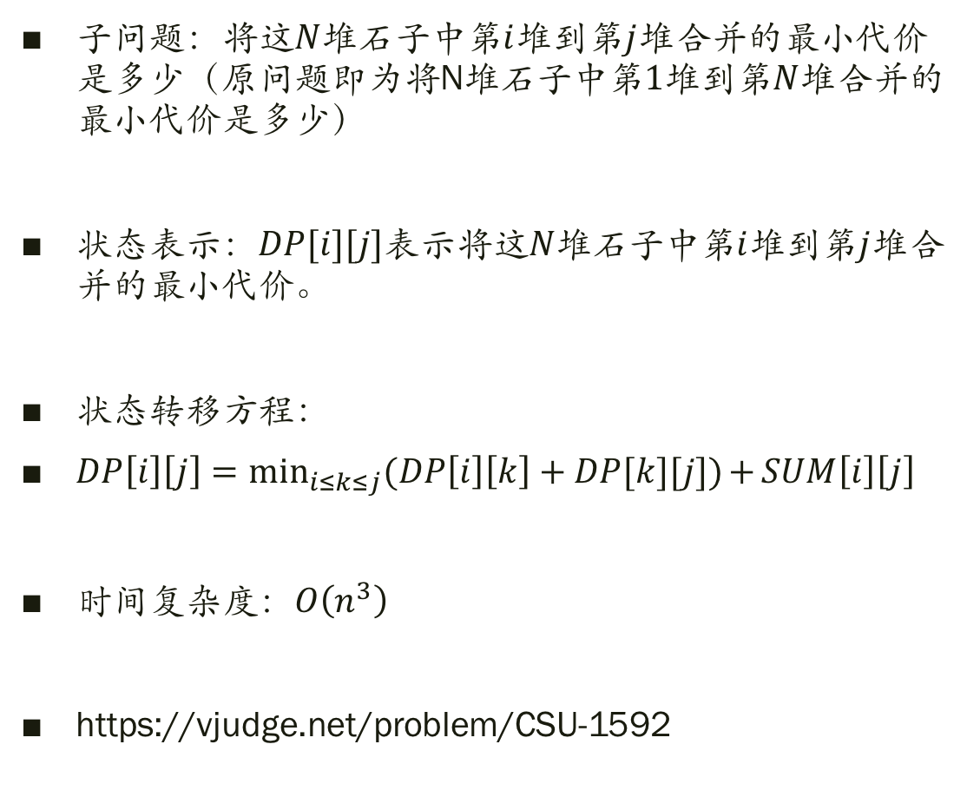
石子合并
子问题：将这$N$堆石子中第$i$堆到第$j$堆合并的最小代价是多少（原问题即为将N堆石子中第$1$堆到第$N$堆合并的最小代价是多少）
状态表示：$DP[i][j]$表示将这$N$堆石子中第$i$堆到第$j$堆合并的最小代价。
状态转移方程：
$DP\left[i\right]\left[j\right]=\min_{i≤k≤j}{(DP\left[i\right]\left[k\right]+DP[k][j])}{+}SUM\left[i\right]\left[j\right]$
时间复杂度：$O\left(n^{3}\right)$
https://vjudge.net/problem/CSU-1592
有排成一排的$N$堆石子，现要将石子有序的合并成一堆，规定如下：每次只能移动相邻的2堆石子合并，合并花费为新合成的一堆石子的数量。求将这$N$堆石子合并成一堆的总花费最小。

Slide 15
石子合并
DP[1 ,2]=3
DP[2 ,3]=5
DP[3 ,4]=7
DP[1 ,3]=9
DP[2 ,4]=14
DP[1 ,4]=19
19
DP[1 ,2]=8
DP[2 ,3]=7
DP[3 ,4]=3
DP[4 ,5]=5
DP[1 ,3]=17
DP[2 ,4]=11
DP[3 ,5]=10
DP[1 ,4]=22
DP[2 ,5]=22
DP[1 ,5]=33
33
Input
4
1 2 3 4
Output
19
Input
5
3 5 2 1 4
Output
33

Slide 16
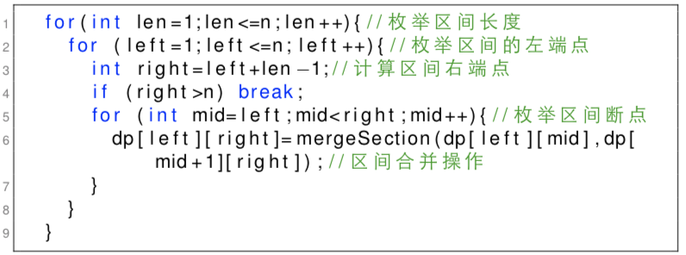
区间动态规划一般代码

Slide 17
树形动态规划

Slide 18
树形动态规划基本概念
如果出现这样的问题:给一棵树，要求以最少的代价(或取得最大收益)完成给定的操作。考虑使用 树形动态规划。
1. 确立状态: 几乎所以的问题都要保存以某结点为根的子树的情况，但是要根据具体问题考虑是否要加维，加几维，如何加维。
2. 状态转移: 状态转移的变化比较多，要根据具体问题具体分析。
3. 算法实现: 由于树的结构，使用记忆化搜索比较容易实现。
由于模型建立在树上，即为树型动态规划，顾名思义，树型
动态规划就是在“树”的数据结构上的动态规划。
树型动态规划是建立在树上的，一般有两个方向:
1. 根---> 叶: 既根传递有用的信息给子节点，完后根得出最优解的过程。
2. 叶---> 根: 既根的子节点传递有用的信息给根，完后根得出最优解的过程。

Slide 19
树上距离
Input
5
2 1 1
3 2 1
4 3 1
5 1 1
Output
3
2
3
4
4
给定一颗带权树，求每一个结点到其最远结点的距离是多少。

Slide 20
数位动态规划

Slide 21
数位动态规划概念
有这样一类问题:求给定区间中，满足给定条件的某个 D 进制数或此类数的数量。
所求的限定条件往往与数位有关，例如数位之和、指定数码个数、数的大小顺序分组等等。题目给定的区间往往很大，无法采用朴素的方法求解。此时，我们就需要利用数位的性质，设计 log(n) 级别复杂度的算法。解决这类问题最基本的思想就是“逐位确定”的方法。
1. 状态确定:我们需要根据题目的要求合理地确定能够完整 表示数位信息的状态
2. 状态转移:枚举每一位，用记忆化搜索来实现动态规划的过程。

Slide 22
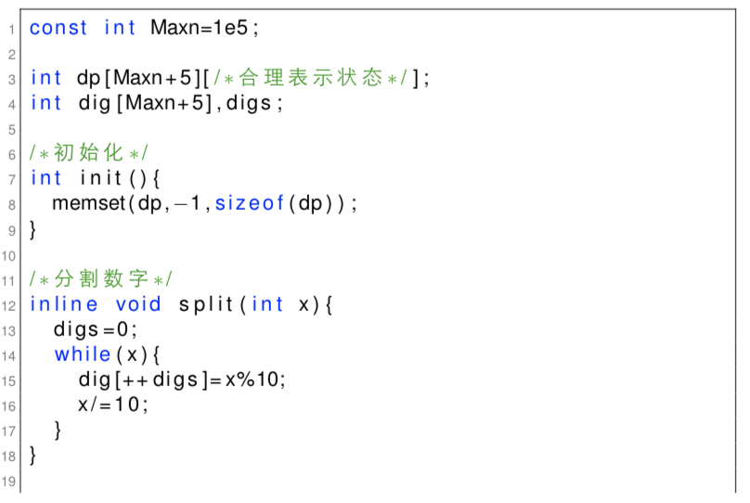
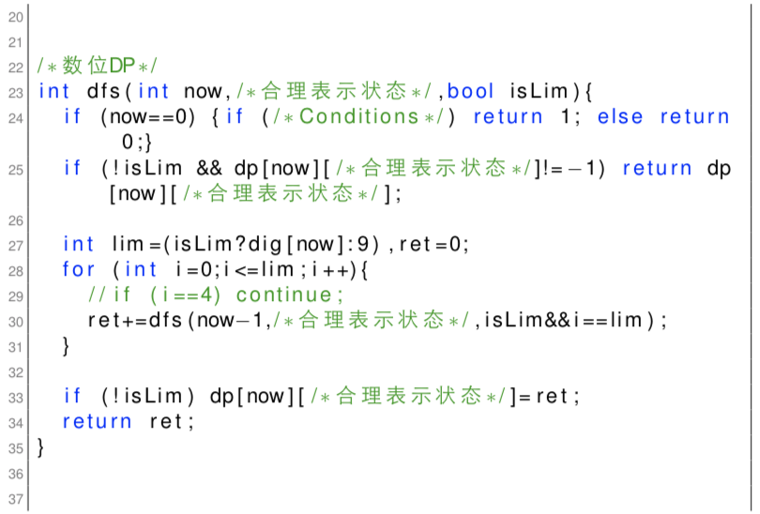
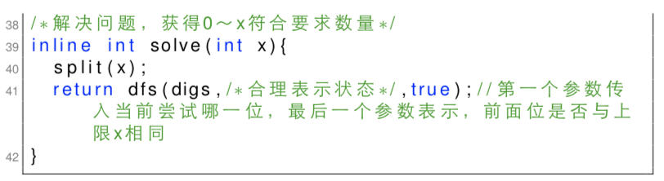

Slide 23
状态压缩动态规划

Slide 24
状态压缩动态规划
一些题目，它们具有 DP 问题的特性，但是状态中所包含的 信息过多，如果要用数组来保存状态的话需要四维以上的数组。 于是，我们就需要通过状态压缩来保存状态，而使用状态压缩来 保存状态的 DP 就叫做状态压缩 DP。
我们可以把我们需要的若干信息压入一个 int 内部，通常的状态压缩 DP 是将若干了 01 状态压缩
状态压缩 DP 的特点:状态中的某一维会比较小，一般不会超过 15，多了的话状态数会急剧上升而无法压缩，一般来说需要状态压缩的也就是这一维。

Slide 25
前置技能：位运算
(x>>i)&1 去x的第i位
x|(1<<i) 给x第i为设置为1
(x|(1<<j))^(1<<j) 将x的第i位设置为0
x&-x 获得x的lowbit
__builtin_popcount(x) x中1的个数
__builtin_ctz(x) x中最后一个1后面有多少0

Slide 26
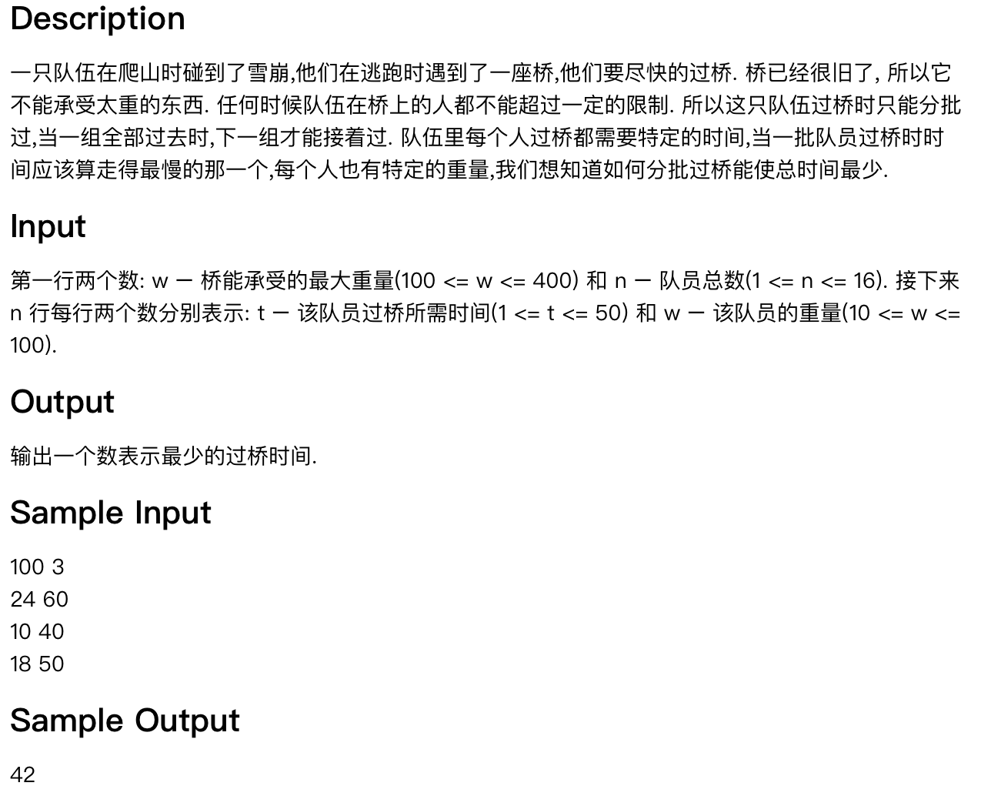

Slide 27
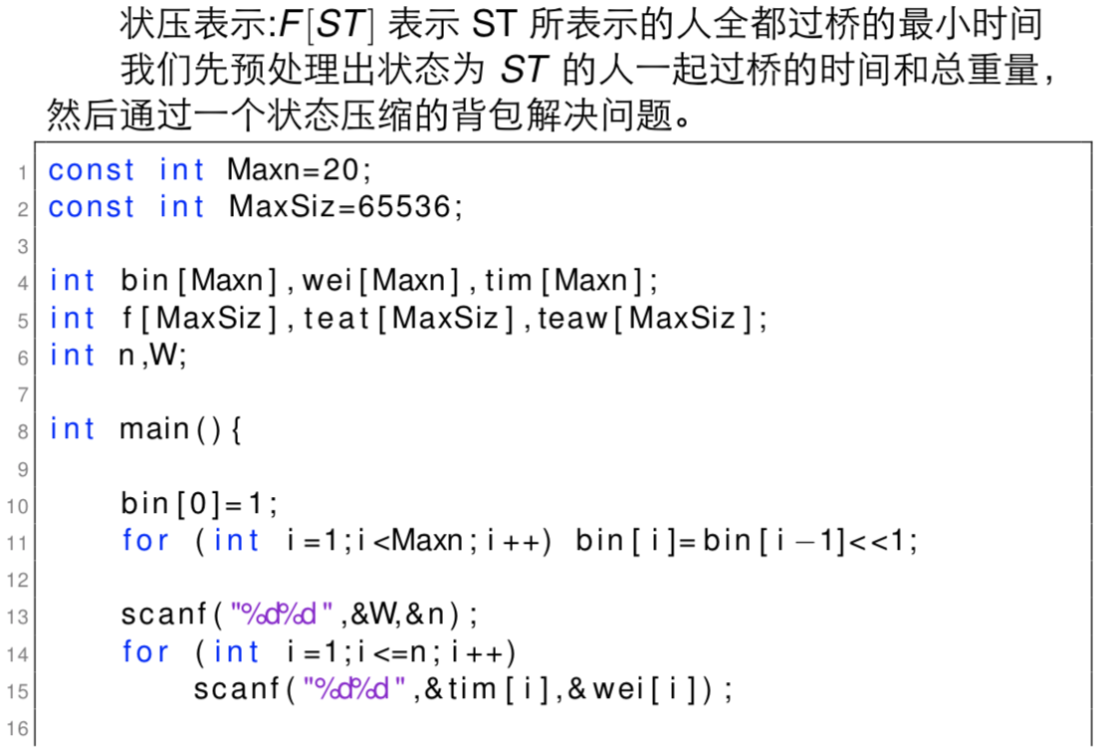
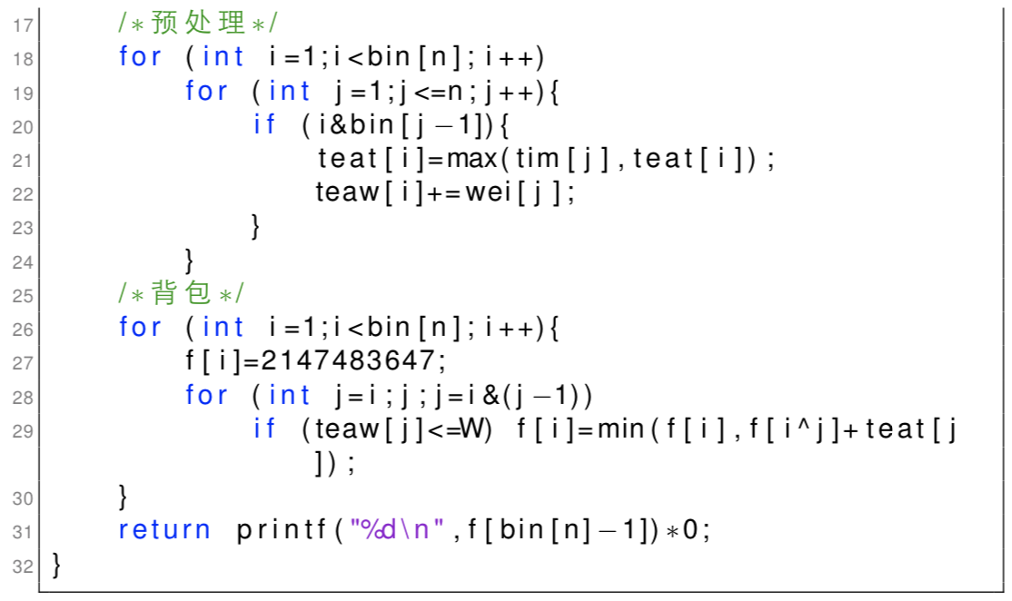

Slide 28
动态规划优化

Slide 29
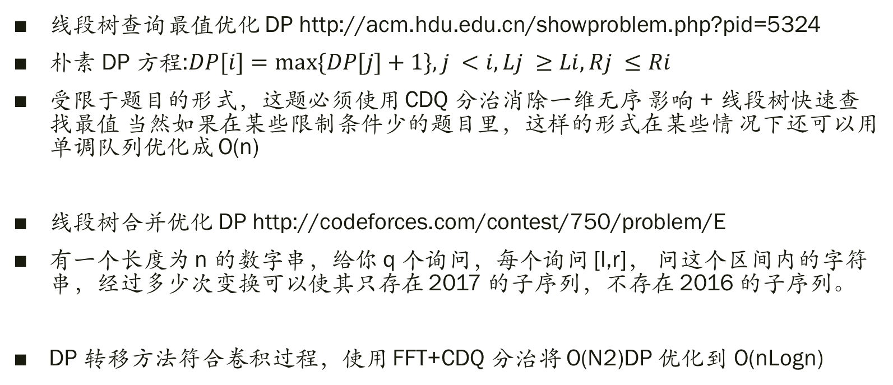
各种玄学优化方法
线段树查询最值优化 DP http://acm.hdu.edu.cn/showproblem.php?pid=5324
朴素 DP 方程:$DP[i]=max⁡\{DP[j]+1\},j <i,Lj ≥Li,Rj ≤Ri$
受限于题目的形式，这题必须使用 CDQ 分治消除一维无序 影响 + 线段树快速查找最值 当然如果在某些限制条件少的题目里，这样的形式在某些情 况下还可以用单调队列优化成 O(n)
线段树合并优化 DP http://codeforces.com/contest/750/problem/E
有一个长度为 n 的数字串，给你 q 个询问，每个询问 [l,r]， 问这个区间内的字符串，经过多少次变换可以使其只存在 2017 的子序列，不存在 2016 的子序列。
DP 转移方法符合卷积过程，使用 FFT+CDQ 分治将 O(N2)DP 优化到 O(nLogn)

Slide 30
Coda
Thanks

